Slide 1
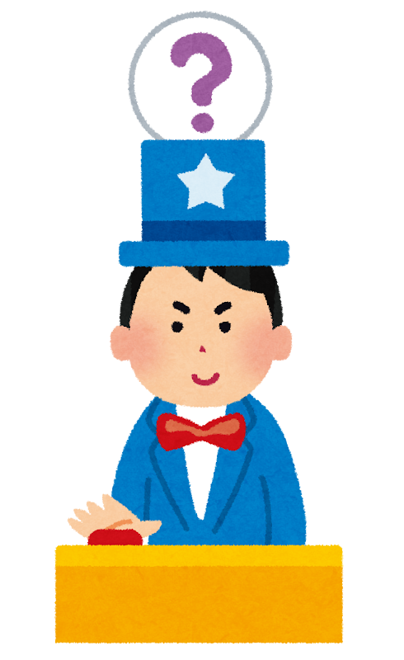
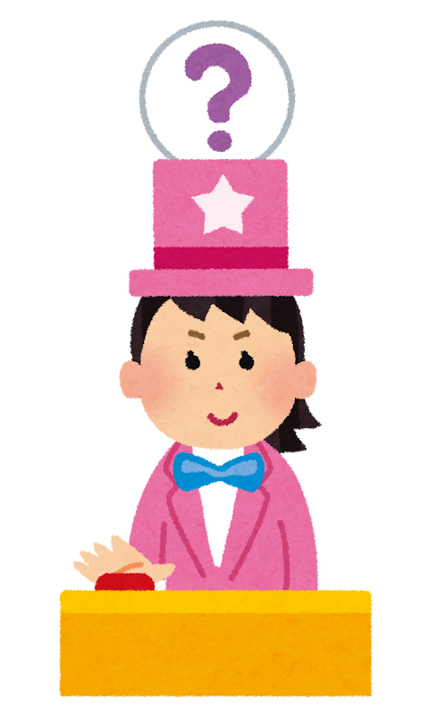

食育クイズ （冬の食事編）
しょくいく
ふゆ
しょくじへん
ちょうせん
～みんなでクイズに挑戦しよう！～
絵：いらすとや
ナレーション：🄫音読さん
Notes:
寒さが増し、体調を崩しやすい時期になりました。
風邪に負けない丈夫な体を作るにはどんなことが必要でしょうか？
風邪に負けない食事についての食育クイズを出します。
そして、冬至とは、昼が一番短い日です。
冬至に関する食育クイズも出します。
みんなで一緒に考えてみましょう。

Slide 2
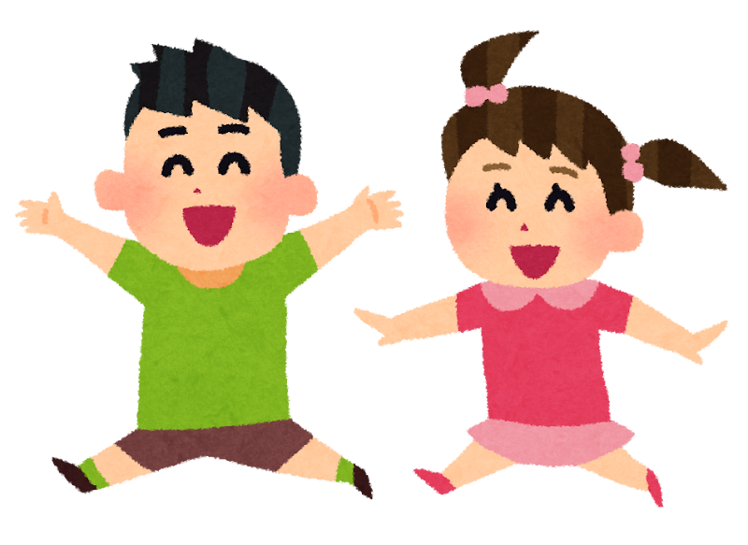
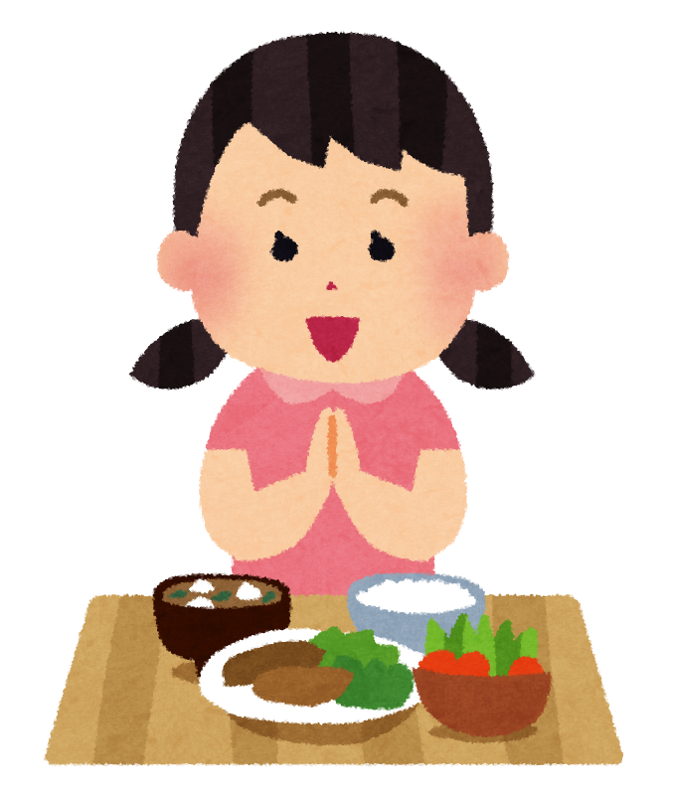
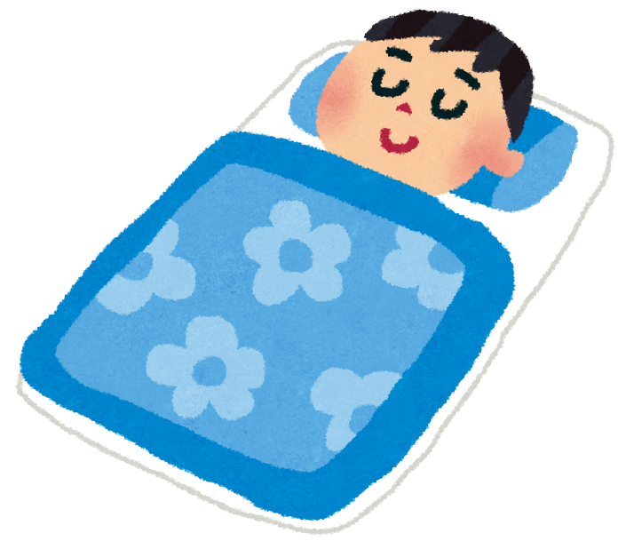
かぜを予防するために必要なことは何でしょうか？
しょくいく
よぼう
ひつよう
食育クイズ①
なん
うんどう
１．運動
きゅうよう
２．すいみん・休養
しょくじ
３．食事
Notes:
食育クイズ第１問です。
かぜを予防するために必要なことは何でしょうか？
１．運動
２．睡眠、休養
３．食事
答えは1、2、３すべてです。

Slide 3
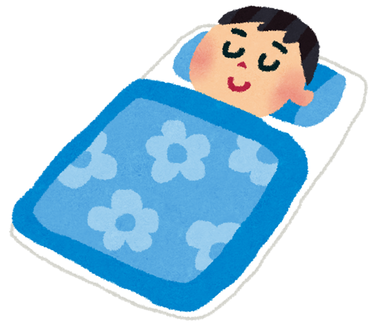
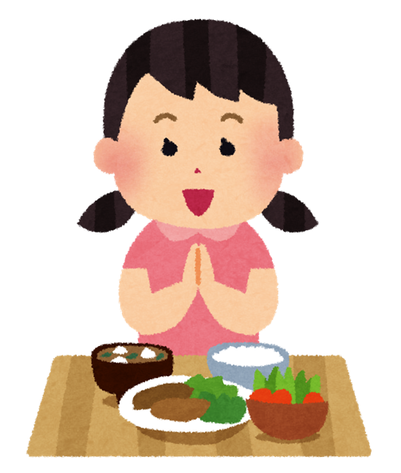

きゅうよう
すいみん・休養
ま
かぜに負けない
強い体を
つくるための基本
つよ
からだ
きほん
しょく
3食しっかり
食べる
た
しょくじ
食事
うんどう
運動
Notes:
運動、睡眠、休養、食事はかぜに負けない強い体をつくるための基本です。強い体をつくるためには、体の免疫力や抵抗力を高めることが大切です。それには、自分の年齢や性別に見合ったエネルギーを確保するために、まずは３食をしっかり食べましょう。

Slide 4
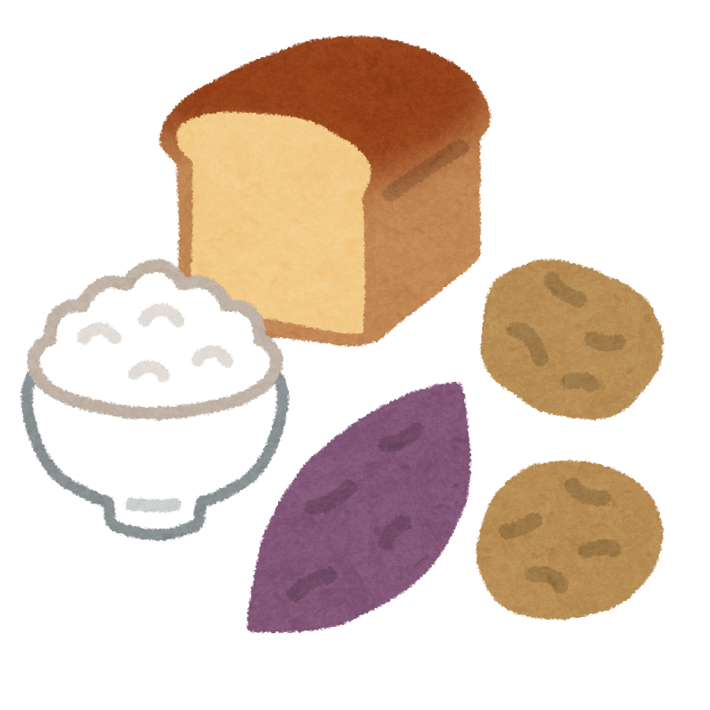
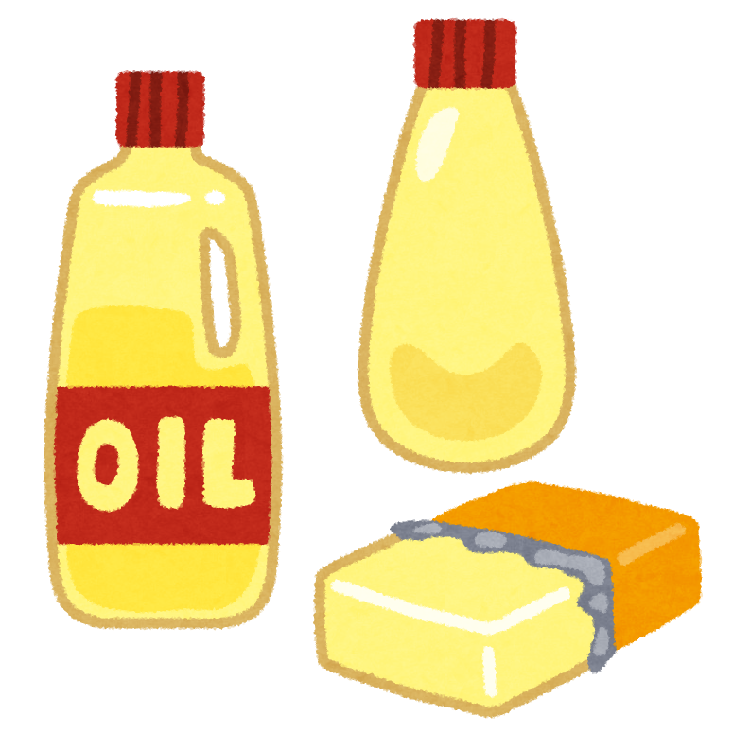
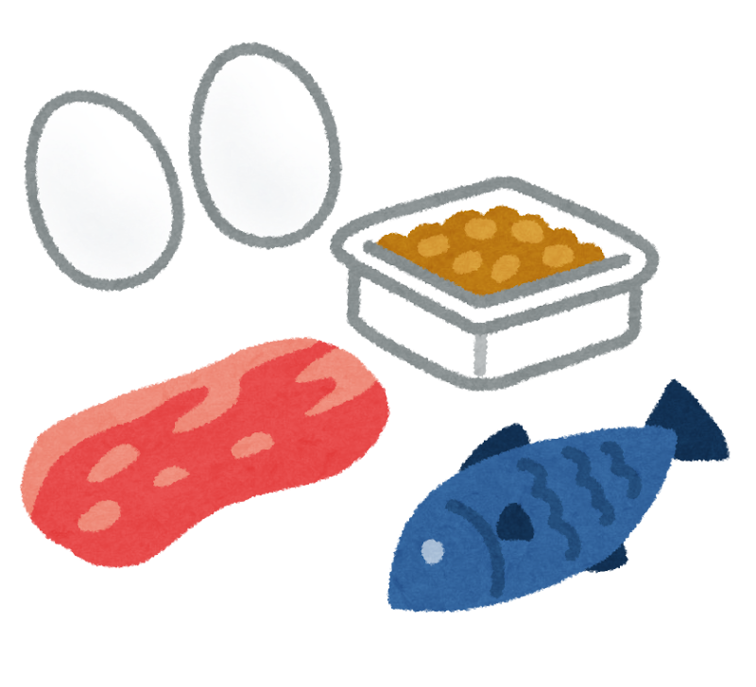
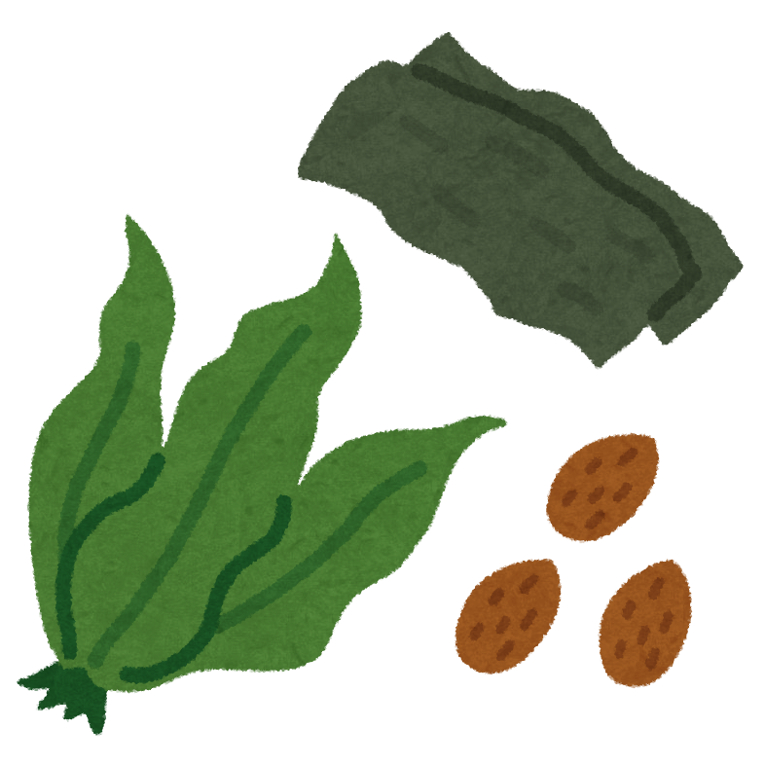
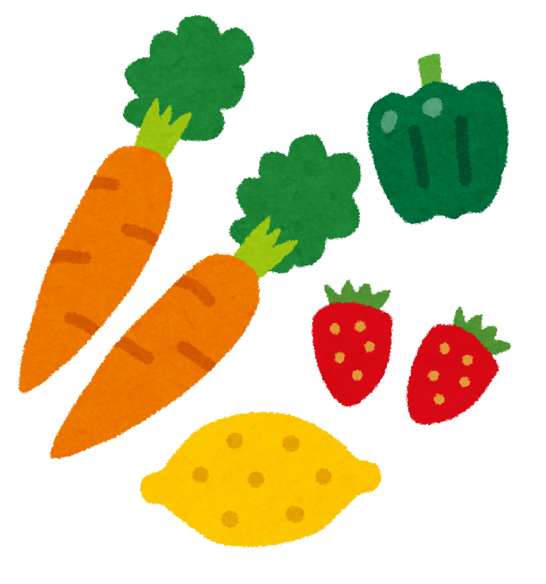
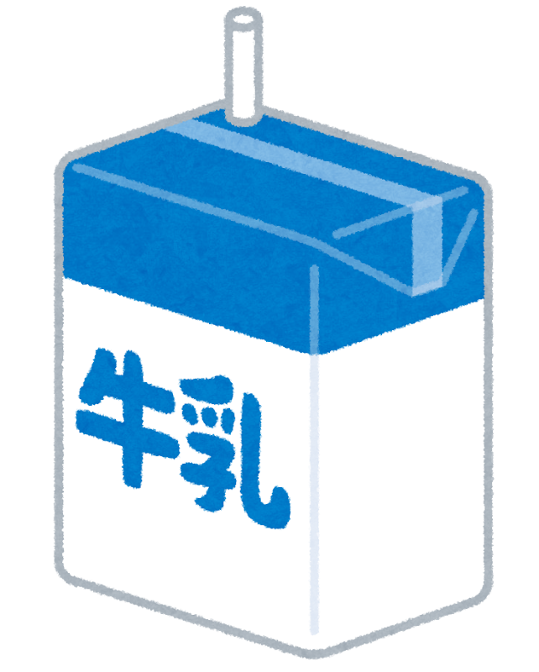

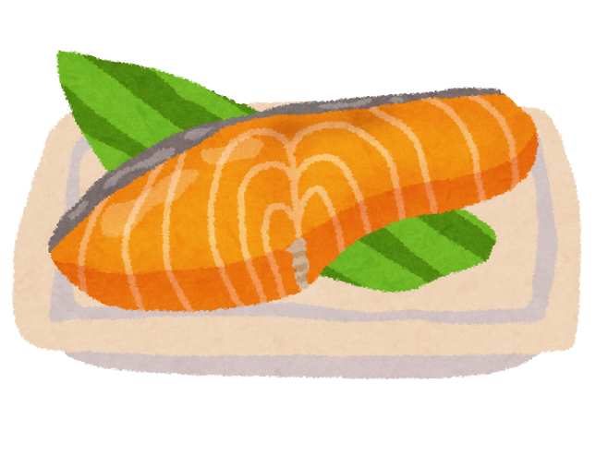
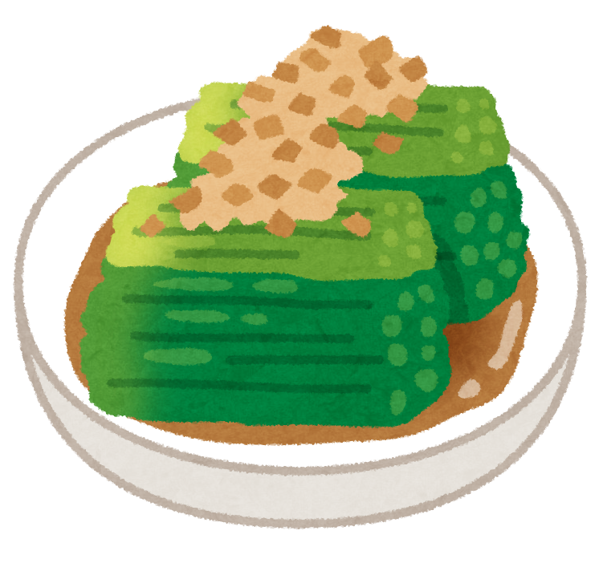
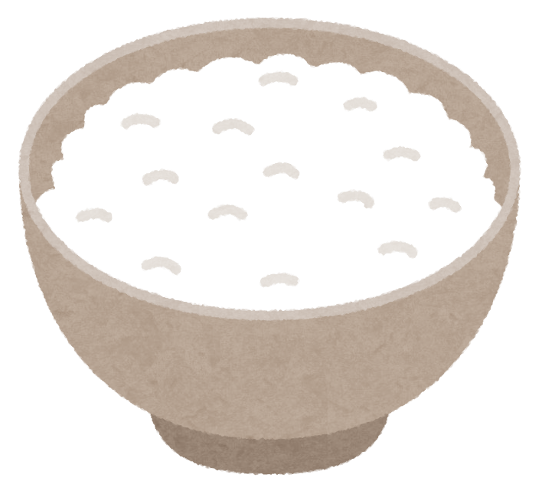
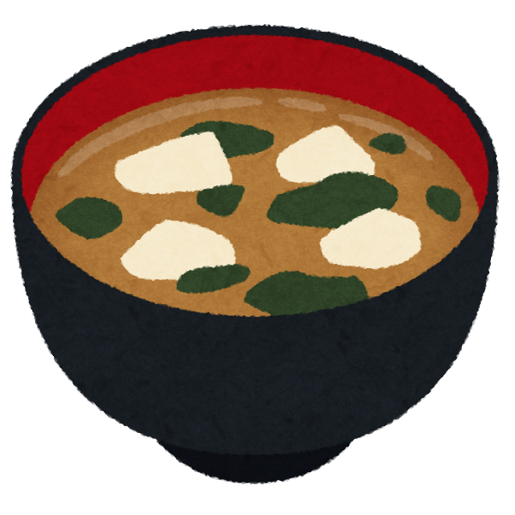

たんすいかぶつ
ししつ
しつ
むきしつ
炭水化物
脂質
たんぱく質
無機質
ビタミン
えいよう
しょくじ
栄養バランスのよい食事
ビタミン
Notes:
食べ物にはそれぞれにさまざまな栄養素が含まれています。好きなものばかり食べると栄養が偏ってしまい、必要な栄養素がとれないため、好き嫌いをせずに食べることが大切です。好き嫌いをせず、苦手な食べ物にも挑戦してみましょう。
風邪の予防には栄養バランスのよい食事に加え、ビタミン類をしっかりとることが大切です。

Slide 5
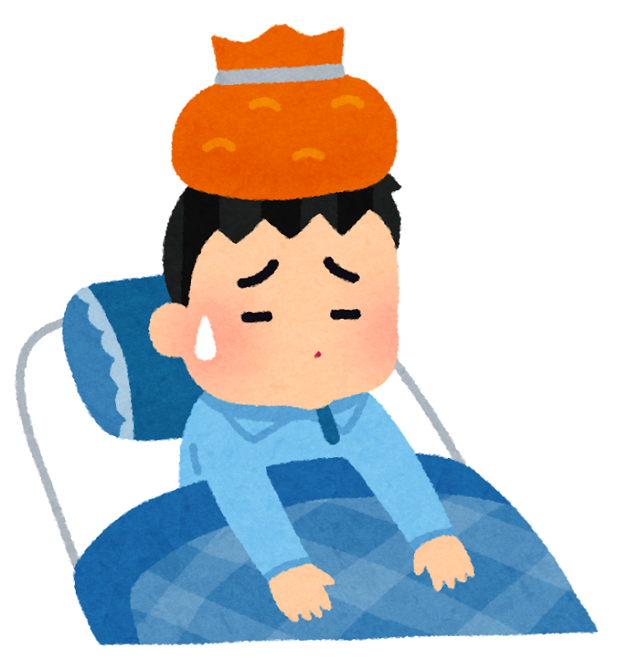
かぜをひいた時によい食べ物は、 何でしょう？
しょくいく
とき
た
もの
食育クイズ②
なん
ちゃ
む
１．なべもの、茶わん蒸し
がし
２．チョコレート、スナック菓子
てん
３．とんかつ、天ぷら
Notes:
食育クイズ第２問です。
かぜをひいた時によい食べ物はなんでしょう？
１．なべもの、茶わん蒸し
２．チョコレート、スナック菓子
３．とんかつ、天ぷら
答えは１のなべもの、茶わん蒸しです。

Slide 6
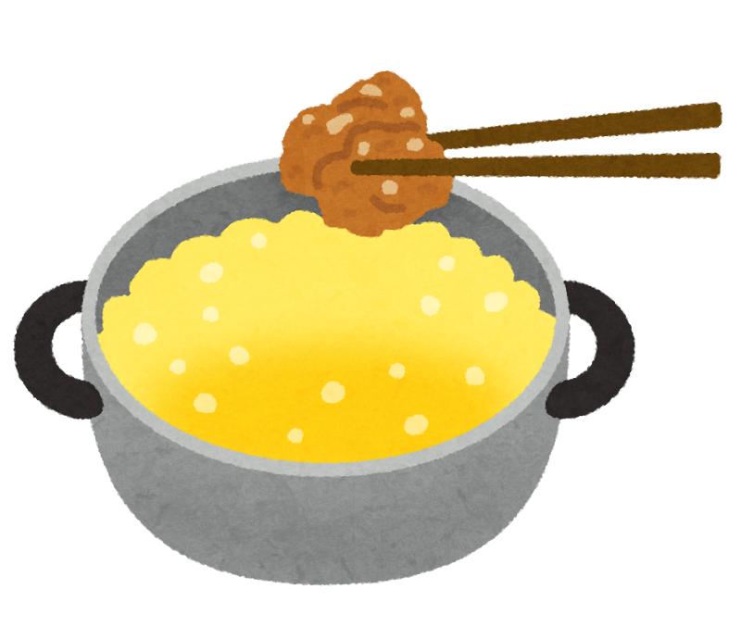
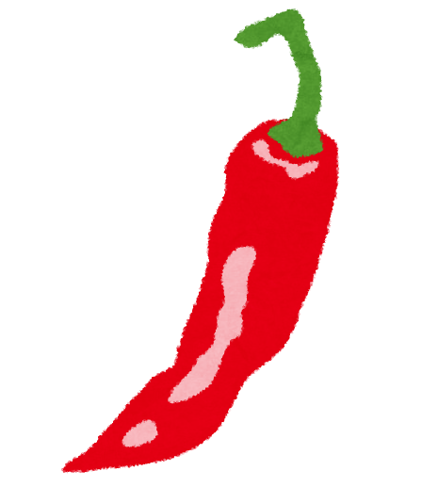
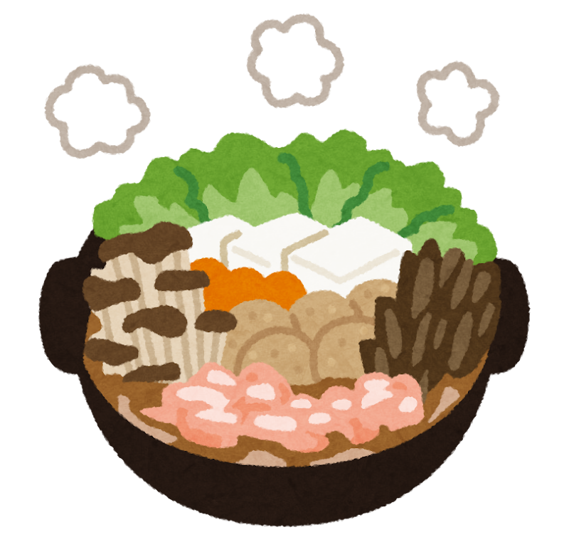
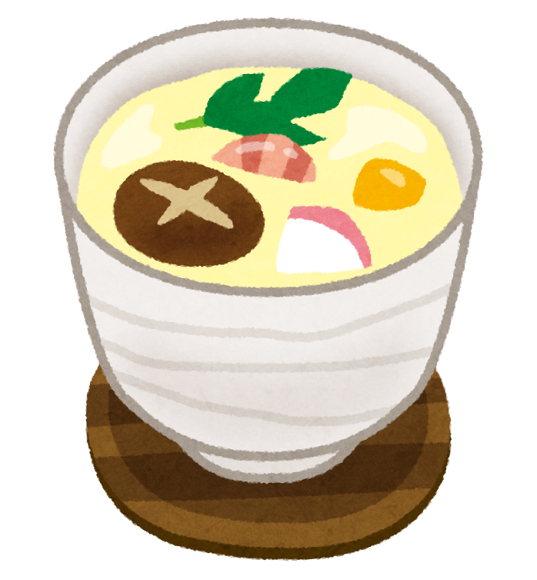
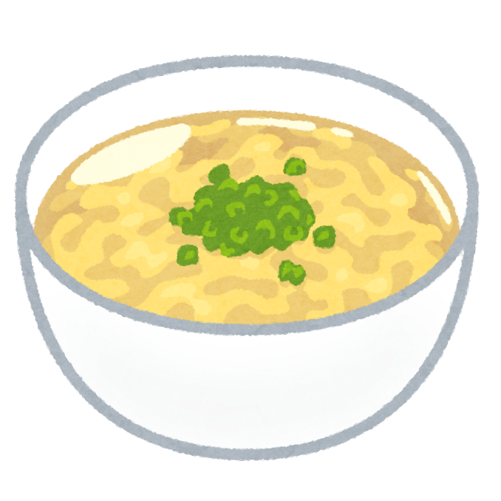
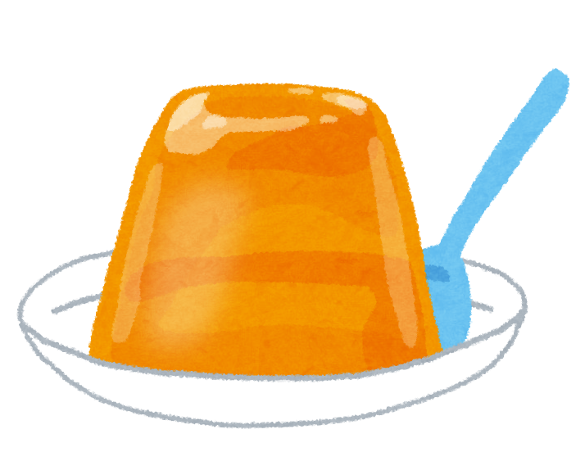
はじ
かぜのひき始め
で
いた
せきが出るとき・のどが痛いとき
なべもの
スープ
ちゃ
む
茶わん蒸し
ゼリー
Notes:
なべものは、かぜのひき始めによい食べ物です。ひとつのなべに魚や肉、野菜など、多くの食品を入れることができて、いろいろな栄養素をとることができます。
茶わん蒸しはのどごしがよいので、せきが出るときやのどが痛い時に良い食べ物です。
刺激物や油の多い料理はさけて、のごしのよいスープ類やゼリー類などもおすすめです。

Slide 7
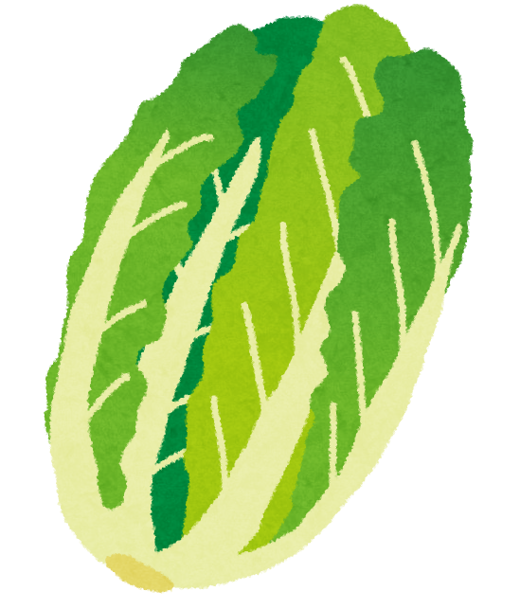
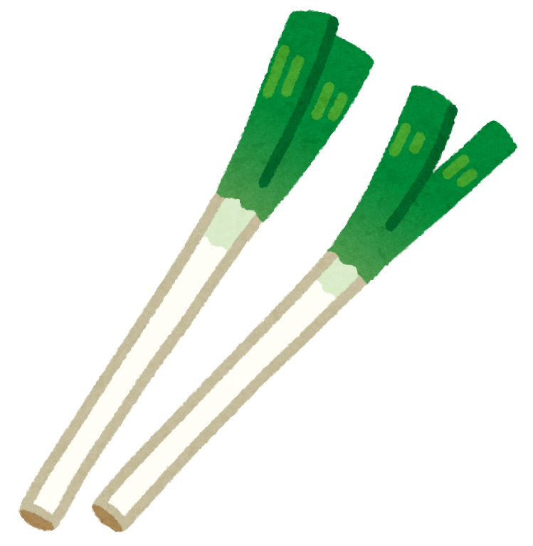
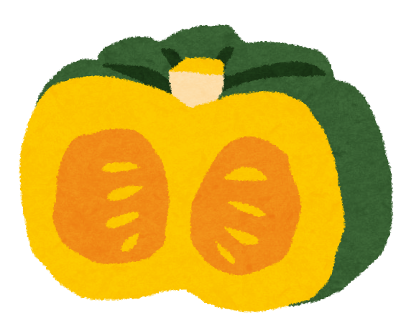
冬至に食べると病気を防ぐとされた野菜はどれでしょうか？
しょくいく
とうじ
た
びょうき
ふせ
食育クイズ③
やさい
１．ねぎ
はくさい
２．白菜
３．かぼちゃ
Notes:
食育クイズ第３問です。
冬至に食べると病気を防ぐとされた野菜はどれでしょうか？
１．ねぎ
２．白菜
３．かぼちゃ
答えは３のかぼちゃです。

Slide 8
かぼちゃの栄養
えいよう
はな
ねんまく
つよ
★のどや鼻の粘膜を強くするビタミンA
ていこうりょく
たか
★抵抗力を高めるビタミンC
けっこう
★血行をよくするビタミンE
Notes:
昔から、かぼちゃを食べると病気にならないとされていました。
のどや鼻の粘膜を強くするビタミンA、抵抗力を高めるビタミンC、血行をよくするビタミンEが多く含まれており、冬の健康を守る食材です。

Slide 9
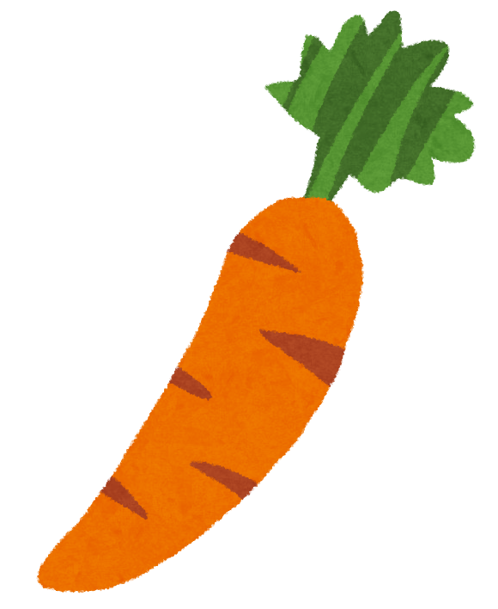
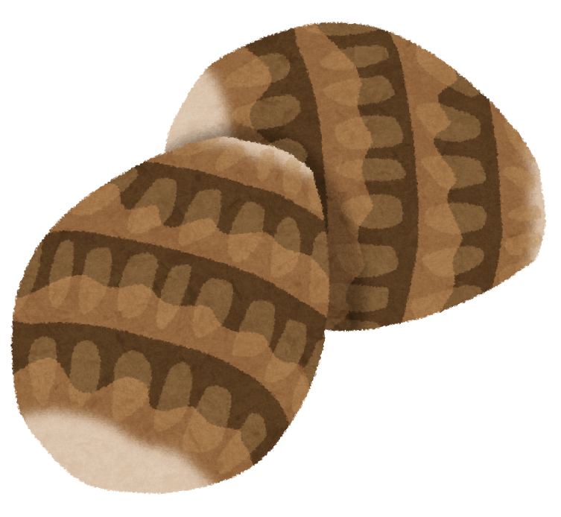
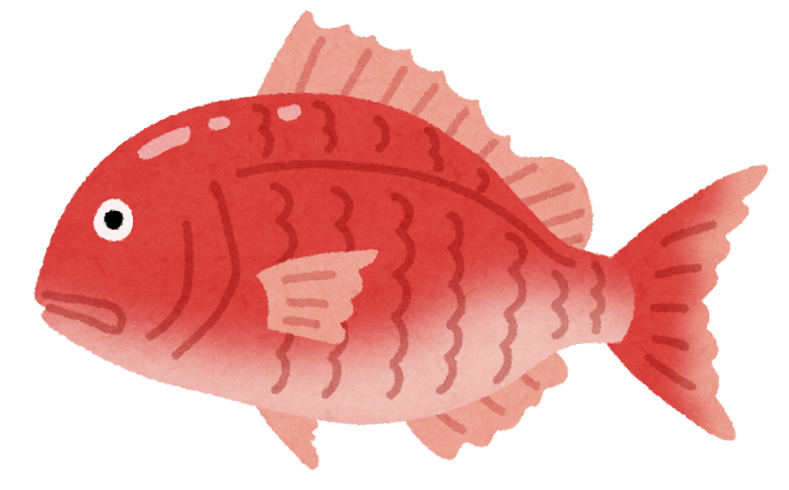
冬至に食べると運気が上がるとされている食べ物はどれでしょうか？
しょくいく
とうじ
た
うんき
あ
食育クイズ④
た
もの
１．にんじん
２．たい
３．さといも
Notes:
食育クイズ第４問です。
冬至に食べると運気が上がるとされている食べ物はどれでしょうか？
１．にんじん
２．たい
３．さといも
答えは３のさといもです。

Slide 10
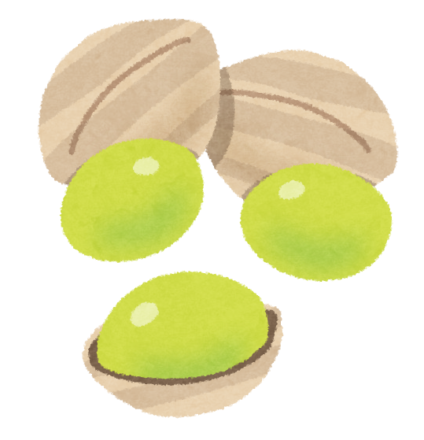
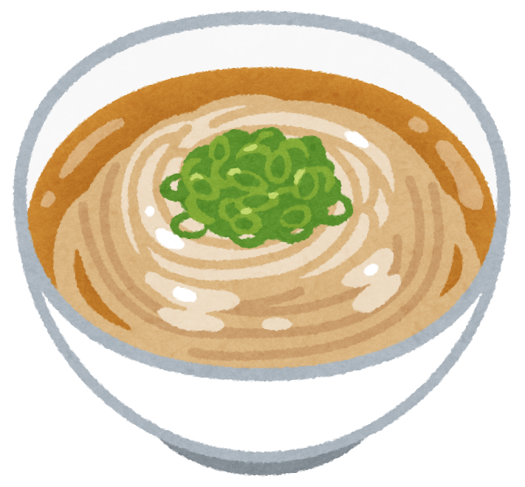
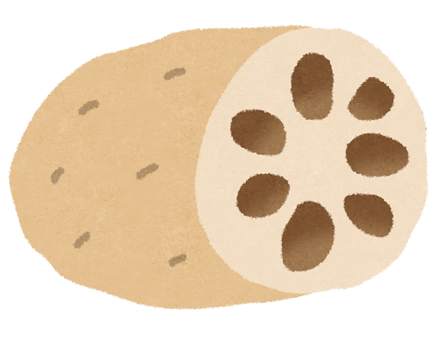

名前に「ん」がつくものを食べる
なまえ
た
うんき
→運気が上がる！！！
あ
れんこん
ぎんなん
うんどん
なんきん
うんき
ばい
運気が2倍！！！
Notes:
冬至の日には、名前に「ん」が付くものを食べると運気が上がると、言い伝えがあります。
中でも「ん」が２つつく食べ物、れんこん、ぎんなん、うんどんと言われるうどん、なんきんと呼ばれているかぼちゃは、「運盛り」と言って、運気が２倍になるともいわれています。

